Slide 3
목 차
01
점추정과 구간추정
02
모평균의 구간추정
03
모집단 비율 및 분산의 구간추정

Slide 4
01 점추정과 구간추정
:: Keywords 점추정 | 구간추정 | 신뢰구간

Slide 5
추정이란
추정은 정확하지는 않지만 이 정도면 될 것이라는 정도를 가늠하는 것이다. 그 정도를 가늠하는 방법은 정확하게 어떠한 수치로 나타낼 수도 있고, 시작점과 종료점으로 표현할 수도 있다.
점추정(point estimation)
점추정은 모수를 특정한 수치로 표현하는 것
Ex. 통학 시간에 대해 점추정은 30분, 40분과 같이 특정한 수치로 표현
구간추정(interval estimation)
구간추정은 모수를 최소값과 최대값의 범위로 추정하는 것
Ex. 통학 시간에 대해 구간추정은 30분~40분과 같이 범위로 표현

Slide 6
추정이란
추정치(estimate)
모수를 추정하기 위해 선택된 표본을 대상으로 구체적으로 도출된 통계량
추정량(estimator)
표본에서 관찰된 값으로 추정치를 계산하기 위한 도출 함수

Slide 7
점추정과 바람직한 점추정량의 조건
점추정
가정 : 토익 시험에서 750점, 850점, 800점을 받았다.
다음에 받을 성적을 추정하면 몇 점이 될까?
모든 조건이 동일하다고 했으니 3번의 시험 성적 평균인 800점으로 추정하면 무난함.
하지만 800점은 맞다고 할 수도 없고, 틀렸다고 할 수도 없다.
실제로 800점을 얻는다면 정확한 추정
그 외의 점수를 받는다면 틀린 추정
점추정은 오차를 필연적으로 동반한다는 약점이 있다.
따라서 점추정의 오차를 최소로 만들어야 바람직한 추정이라 할 수 있다.

Slide 8
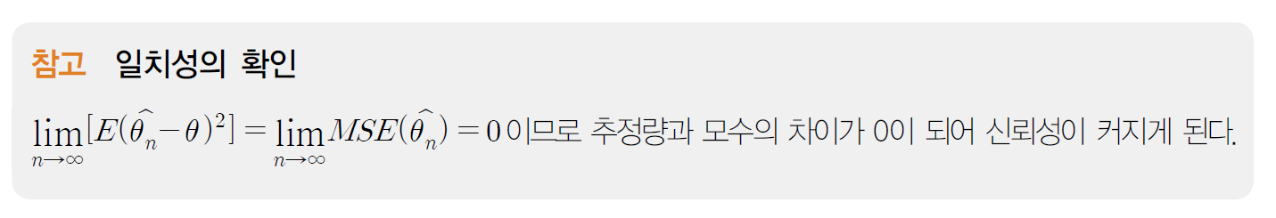
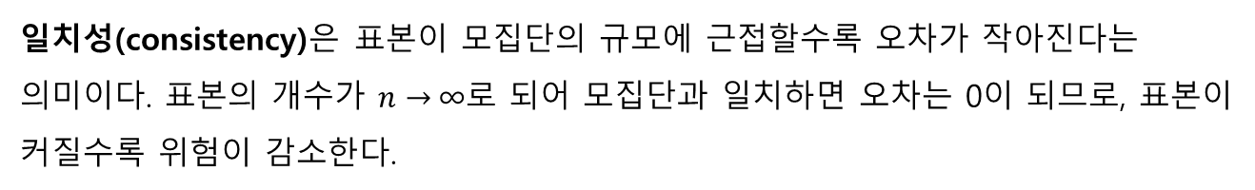
점추정과 바람직한 점추정량의 조건
바람직한 점추정량 조건
➊ 일치성 : 표본의 크기가 모집단 규모에 근접해야 한다.
일치성(consistency)은 표본이 모집단의 규모에 근접할수록 오차가 작아진다는 의미이다. 표본의 개수가 $n→$∞로 되어 모집단과 일치하면 오차는 0이 되므로, 표본이 커질수록 위험이 감소한다.

Slide 9
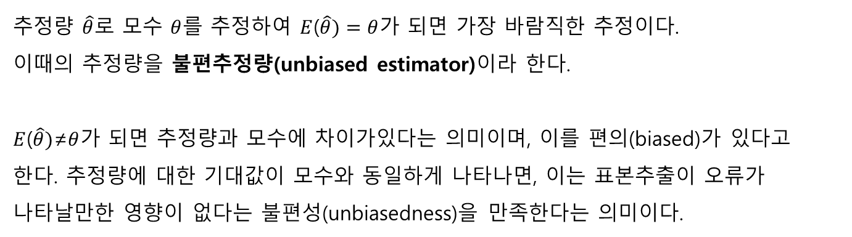
점추정과 바람직한 점추정량의 조건
바람직한 점추정량 조건
➋ 불편성 : 추정량이 모수와 같아야 한다.
추정량 $\hat{θ}$로 모수 $θ$를 추정하여 $E$($\hat{θ})=θ$가 되면 가장 바람직한 추정이다.
이때의 추정량을 불편추정량(unbiased estimator)이라 한다.
$E$($\hat{θ})\text{≠}θ$가 되면 추정량과 모수에 차이가있다는 의미이며, 이를 편의(biased)가 있다고 한다. 추정량에 대한 기대값이 모수와 동일하게 나타나면, 이는 표본추출이 오류가 나타날만한 영향이 없다는 불편성(unbiasedness)을 만족한다는 의미이다.

Slide 10
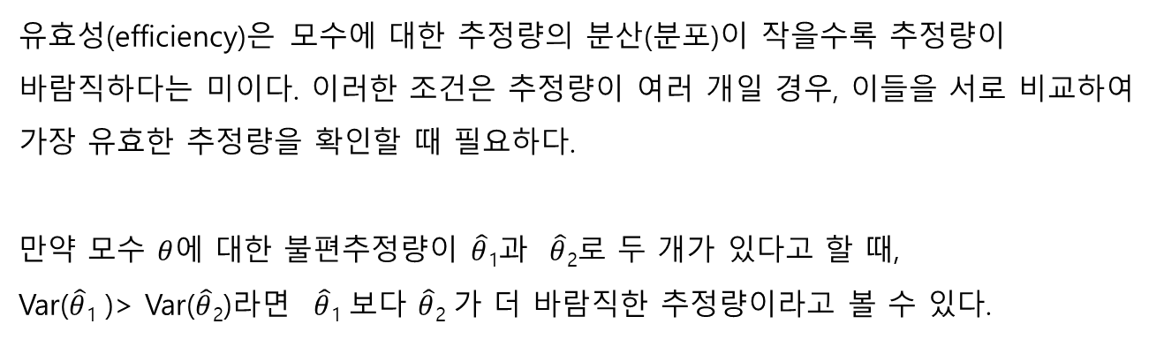
점추정과 바람직한 점추정량의 조건
바람직한 점추정량 조건
➌ 유효성 : 추정량의 분산이 최소값이어야 한다.
유효성(efficiency)은 모수에 대한 추정량의 분산(분포)이 작을수록 추정량이 바람직하다는 미이다. 이러한 조건은 추정량이 여러 개일 경우, 이들을 서로 비교하여 가장 유효한 추정량을 확인할 때 필요하다.
만약 모수 $θ$에 대한 불편추정량이 $\hat{θ}$₁과 $\hat{θ}$₂로 두 개가 있다고 할 때,
Var($\hat{θ}$₁ )> Var($\hat{θ}$₂)라면 $\hat{θ}$₁ 보다 $\hat{θ}$₂ 가 더 바람직한 추정량이라고 볼 수 있다.

Slide 11
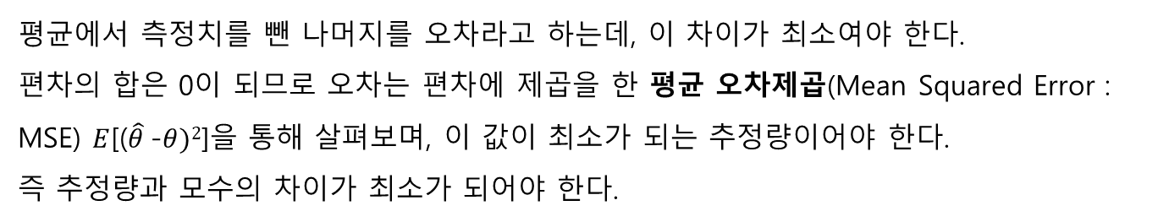
점추정과 바람직한 점추정량의 조건
바람직한 점추정량 조건
➍ 평균 오차제곱 : 평균 오차제곱이 최소값이어야 한다.
평균에서 측정치를 뺀 나머지를 오차라고 하는데, 이 차이가 최소여야 한다.
편차의 합은 0이 되므로 오차는 편차에 제곱을 한 평균 오차제곱(Mean Squared Error : MSE) $E$[($\hat{θ}$-$θ)2$]을 통해 살펴보며, 이 값이 최소가 되는 추정량이어야 한다.
즉 추정량과 모수의 차이가 최소가 되어야 한다.

Slide 12
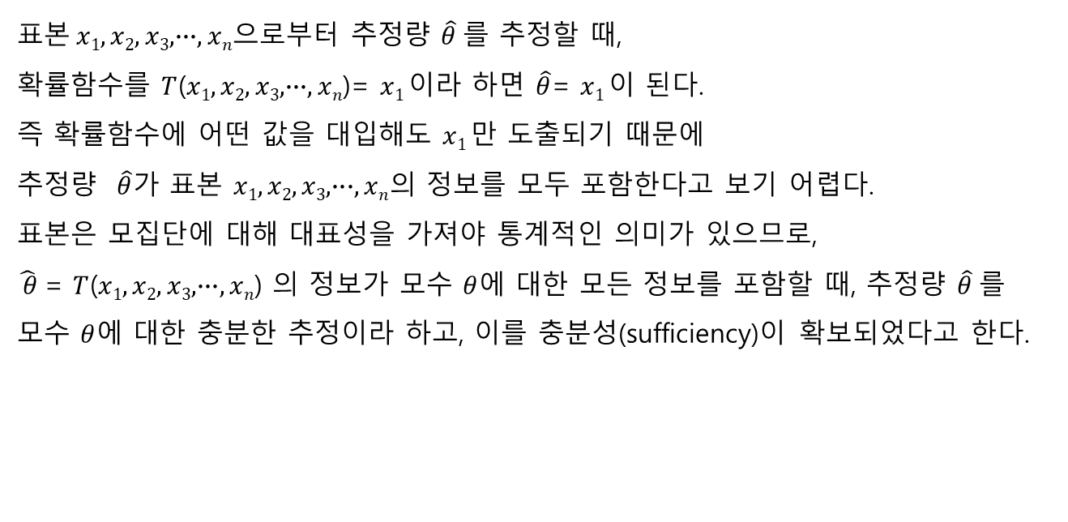
점추정과 바람직한 점추정량의 조건
바람직한 점추정량 조건
➎ 충분성 : 표본이 모집단의 대표성을 가져야 한다.
표본$x1, x2, x3, ∙∙∙,xn$으로부터 추정량 $\hat{θ}$를 추정할 때,
확률함수를 $T$($x1, x2, x3, ∙∙∙,xn$)= $x1$이라 하면 $\hat{θ}$= $x1$이 된다.
즉 확률함수에 어떤 값을 대입해도 $x1$만 도출되기 때문에
추정량 $\hat{θ}$가 표본 $x1, x2, x3, ∙∙∙,xn$의 정보를 모두 포함한다고 보기 어렵다.
표본은 모집단에 대해 대표성을 가져야 통계적인 의미가 있으므로,
$\hat{ θ}$= $T$($x1, x2, x3, ∙∙∙,xn$) 의 정보가 모수 $θ$에 대한 모든 정보를 포함할 때, 추정량 $\hat{θ}$를 모수 $θ$에 대한 충분한 추정이라 하고, 이를 충분성(sufficiency)이 확보되었다고 한다.

Slide 13
구간추정
구간추정을 사용하는 이유
조사자의 입장에서 오차를 줄이기 위하여 명확한 수치를 제시하는 점추정 대신 신뢰도를 제시하면서 상한값과 하한값으로 모수를 추정하는 구간추정을 사용
신뢰구간
상한값과 하한값의 구간으로 표시되며, 신뢰수준을 기준으로 추정된 점으로부터 음(-)의 방향과 양(+)의 방향으로 하한과 상한을 표시

Slide 14
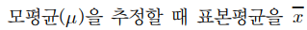
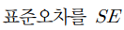
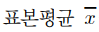
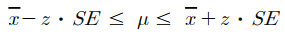
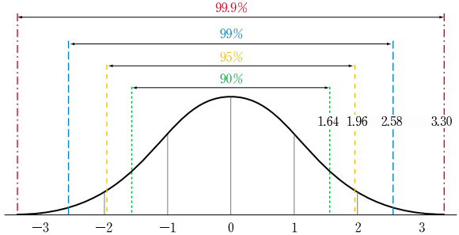
구간추정

Slide 15
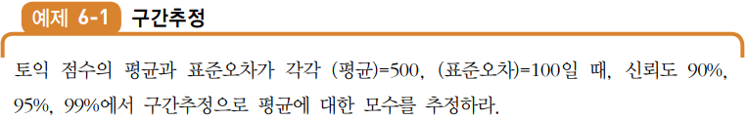
구간추정

Slide 16
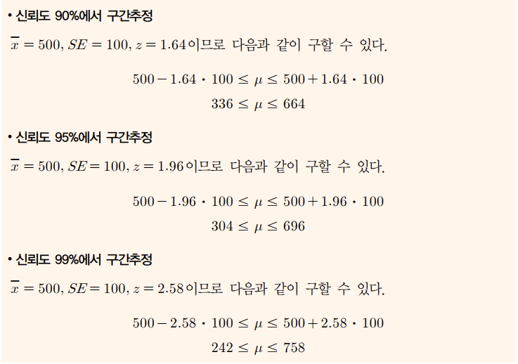
구간추정 (예제 풀이)

Slide 17
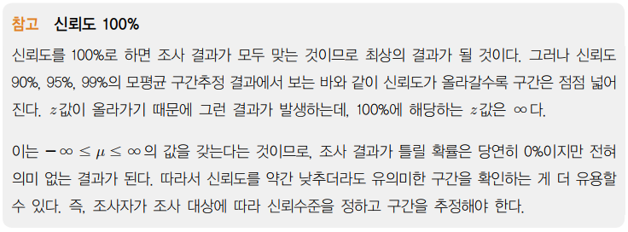
구간추정 (예제 풀이)

Slide 18
02 모평균의 구간추정
:: Keywords 모수를 아는 경우의 z분포의 활용 | 모수를 모르는 경우의t분포 활용
표본의 크기 결정 | 모집단의 분산추정 | 모집단의 비율 추정
표본의 개수 측정

Slide 19
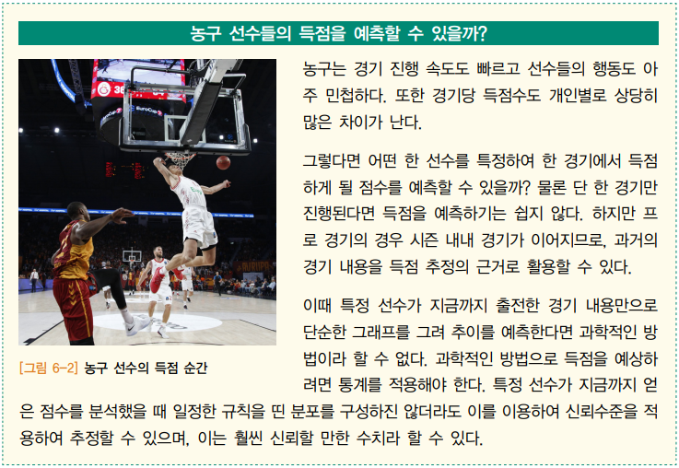
모평균의 구간추정

Slide 20
모평균의 신뢰구간 (모집단의 분산을 아는 경우)
모집단의 분산을 아는 경우
모집단의 정보를 아는 경우는 거의 없음
→ 분산을 알고 있다고 가정하는 이유는
분산을 모르는 경우를 학습할 때 도움이 되기 때문
통계학에서는 90%, 95%, 99%, 99.9%에 해당하는 신뢰구간을 많이 이용
→ 신뢰구간에 속하지 않는 10%, 5%, 1%, 0.1%를 α라 했을 때, 신뢰구간은 1- α로 표현

Slide 21
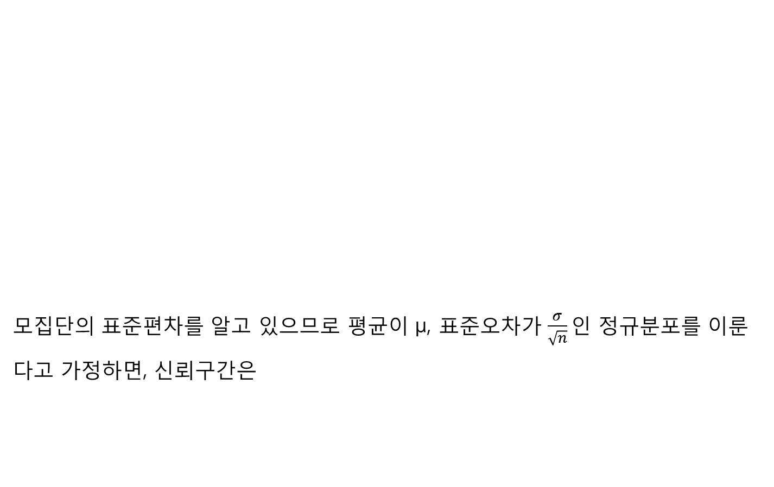
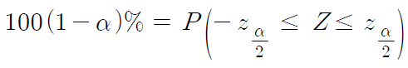
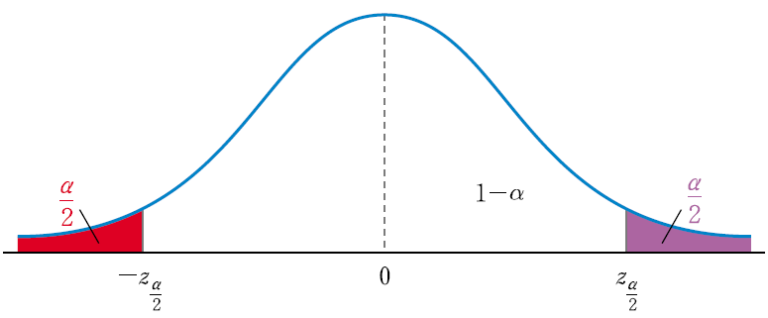
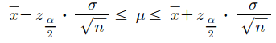
모평균의 신뢰구간 (모집단의 표준편차를 아는 경우)

Slide 22
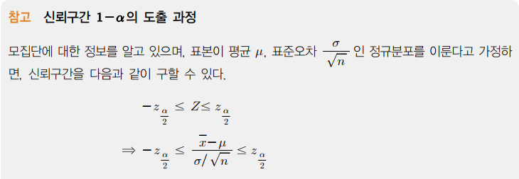
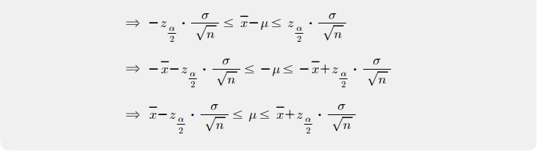
모평균의 신뢰구간 (모집단의 표준편차를 아는 경우)

Slide 23
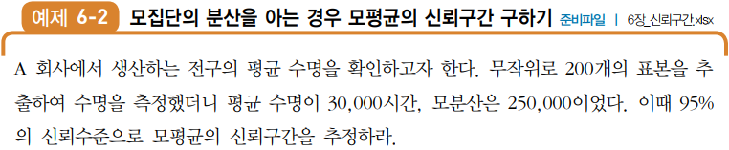
모평균의 신뢰구간 (모집단의 표준편차를 아는 경우)

Slide 24
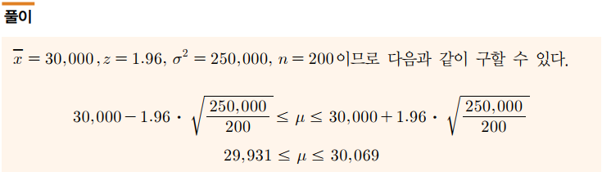
모평균의 신뢰구간 (예제 풀이)

Slide 25
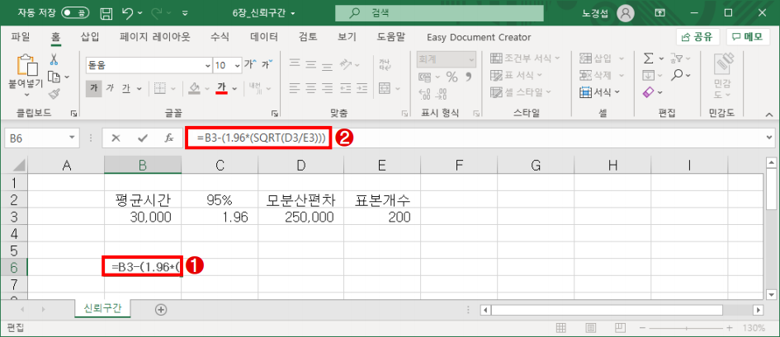
모평균의 신뢰구간 (예제 Excel 풀이)

Slide 26
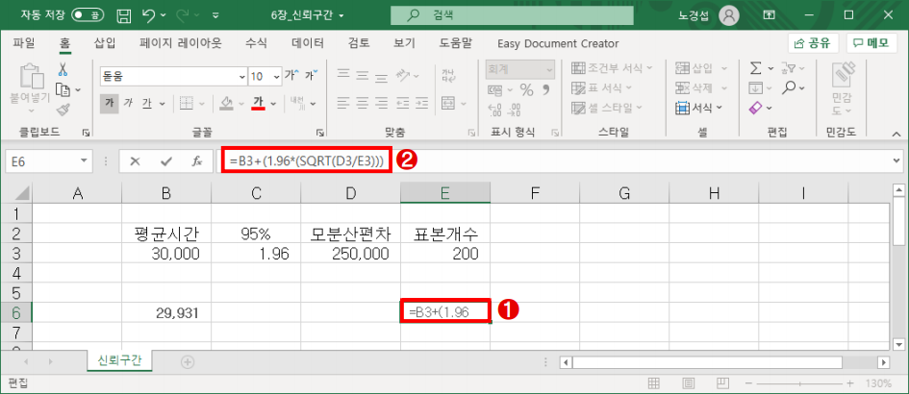
모평균의 신뢰구간 (예제 Excel 풀이)

Slide 27
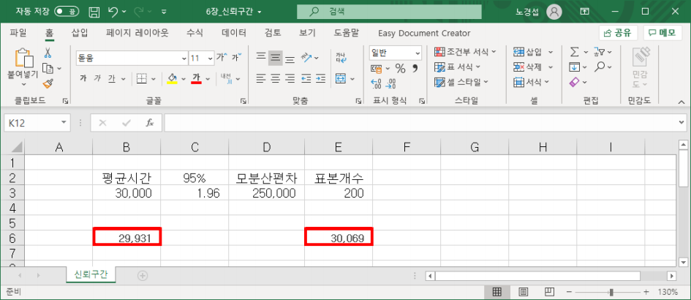
모평균의 신뢰구간 (예제 Excel 풀이 완성)

Slide 28
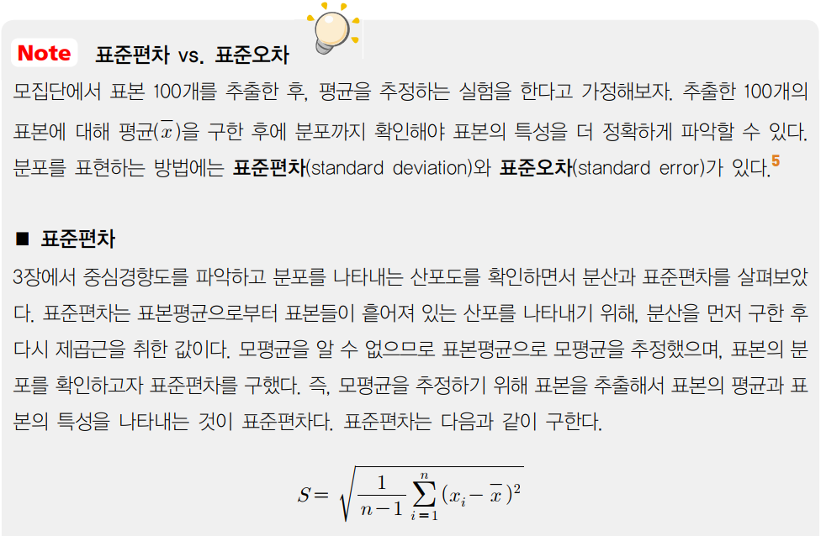
모평균의 신뢰구간

Slide 29
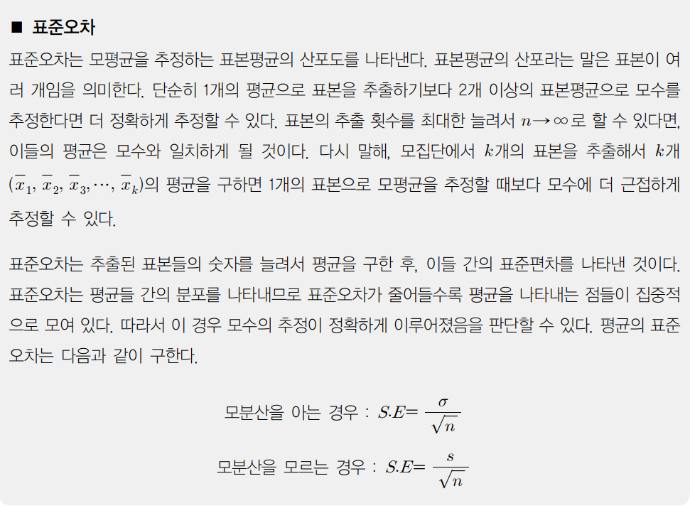
모평균의 신뢰구간

Slide 30
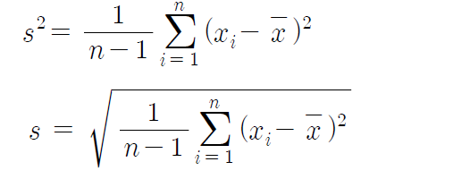
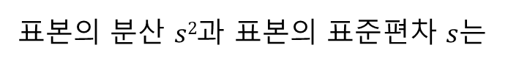
모평균의 신뢰구간 (모집단의 표준편차를 모르는 경우)
모집단의 표준편차를 모르는 경우
모집단의 정보를 아는 경우 → 공식에 대입하여 신뢰구간 추정
모집단의 표준편차를 모르는 경우
표본의 표준편차를 이용해서 신뢰구간을 추정
표본의 분산 $s2$과 표본의 표준편차 $s$는

Slide 31
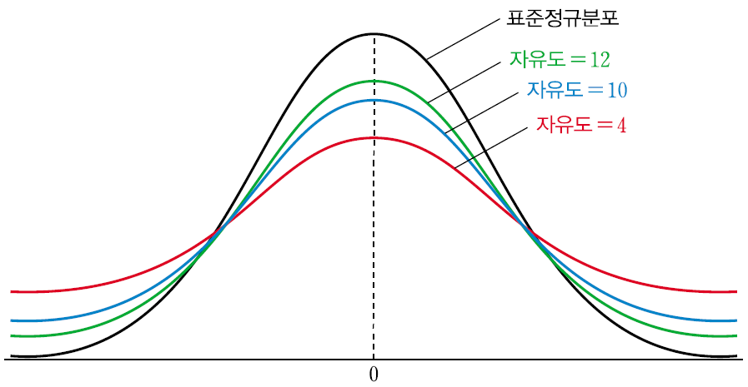
모평균의 신뢰구간 (모집단의 표준편차를 모르는 경우)
표본의 표준편차를 이용한 신뢰구간은
모표준편차를 이용한 신뢰구간보다 틀릴 가능성이 더 크므로,
신뢰구간의 범위가 더 커질 수밖에 없으므로 t분포를 이용
∵ t분포는 모수를 알지 못한 상황에서 정규분포를 이루는 모집단에서 추출한 표본의 크기가 작을 때의 추정과 검정에 사용 특히 t분포는 자유도에 따라 서로 다른 분포를 가짐.

Slide 32
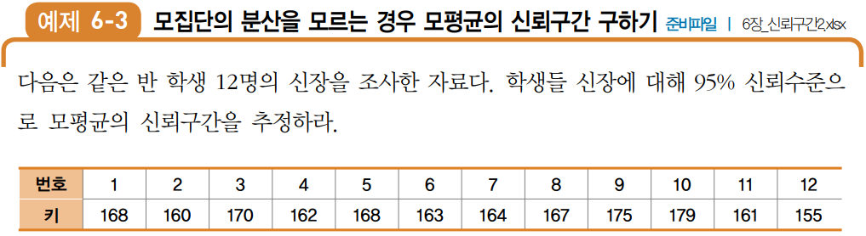
모평균의 신뢰구간 (예제 풀이)

Slide 33
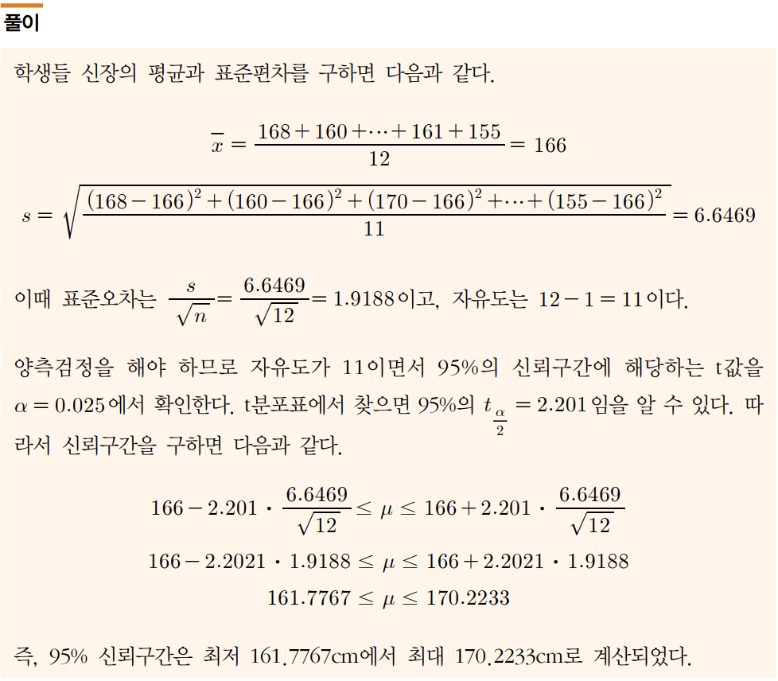
모평균의 신뢰구간 (예제 풀이)

Slide 34
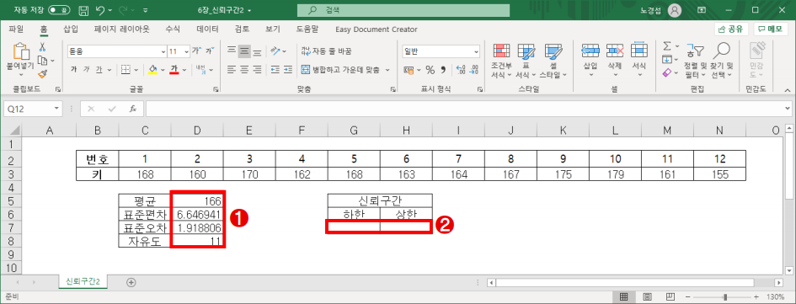
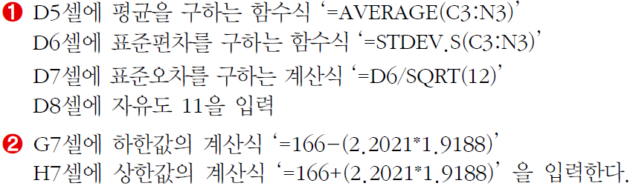
모평균의 신뢰구간 (예제 Excel 풀이)

Slide 35
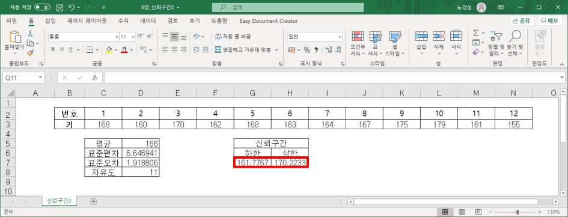
모평균의 신뢰구간 (예제 Excel 풀이)

Slide 36
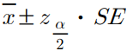
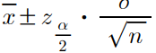
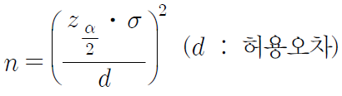
표본의 크기 결정
표본의 크기가 커진다는 것 → 통계량에 대한 신뢰도가 높아지는 것
표본의 크기가 작아진다는 것 → 모집단을 대표할만한 대표성과 신뢰도 ↓
그렇다면, 적절한 표본의 크기는?
⇒

Slide 37
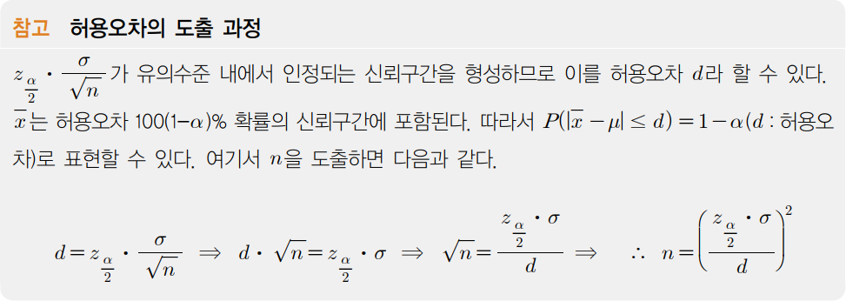
표본의 크기 결정

Slide 38
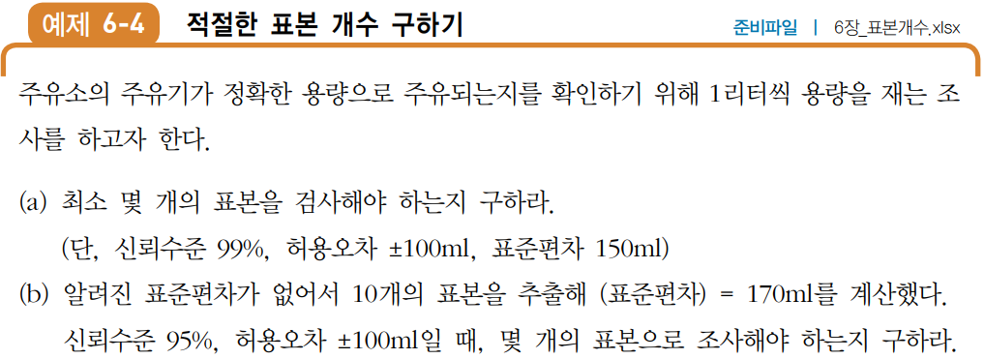
표본의 크기 결정

Slide 39
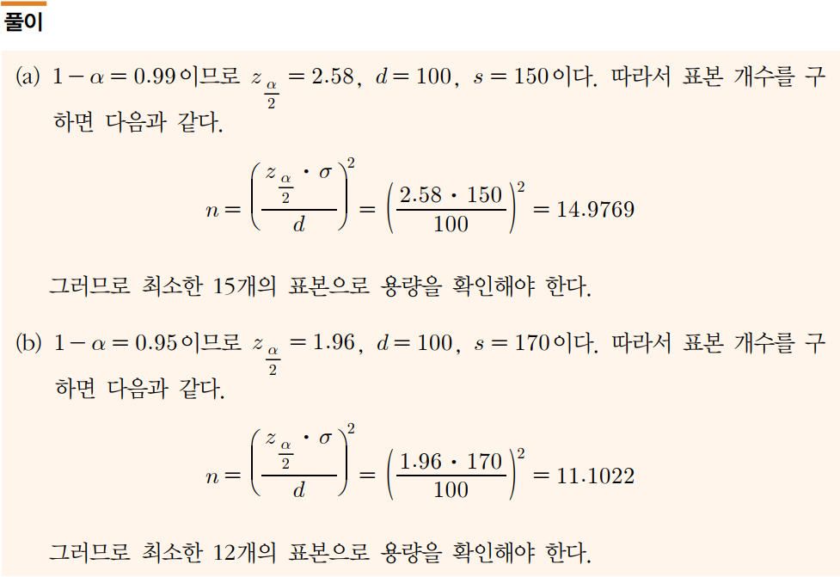
표본의 크기 결정 (예제 풀이)

Slide 40
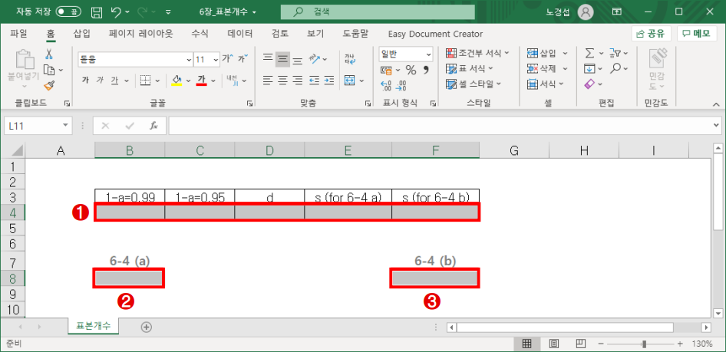
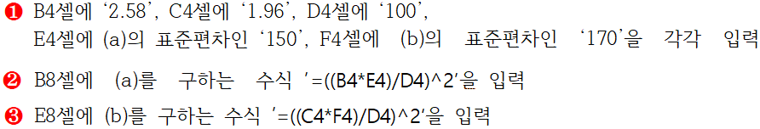
표본의 크기 결정 (예제 Excel 풀이)

Slide 41
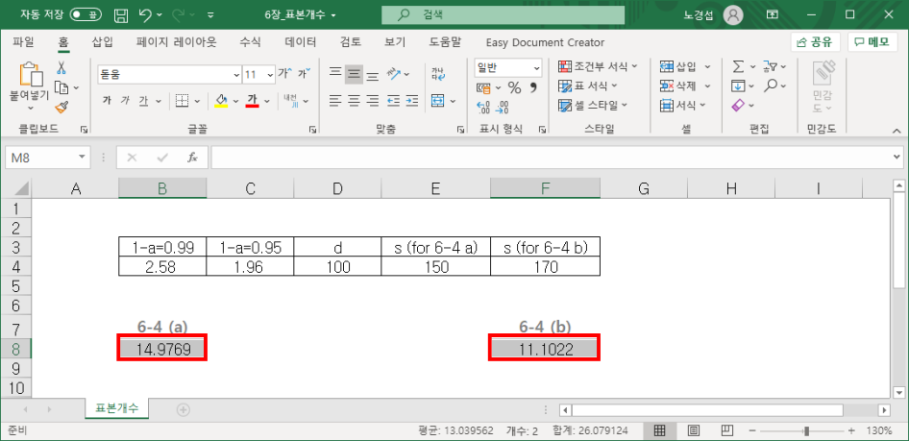
표본의 크기 결정 (예제 Excel 풀이 완성)

Slide 42
03 모집단 비율 및 분산의 구간추정
:: Keywords 모집단 비율의 신뢰구간 | 모집단 비율에서 표본의 크기 결정
모집단 분산의 신뢰구간

Slide 43

모집단 비율 및 분산의 구간추정

Slide 44
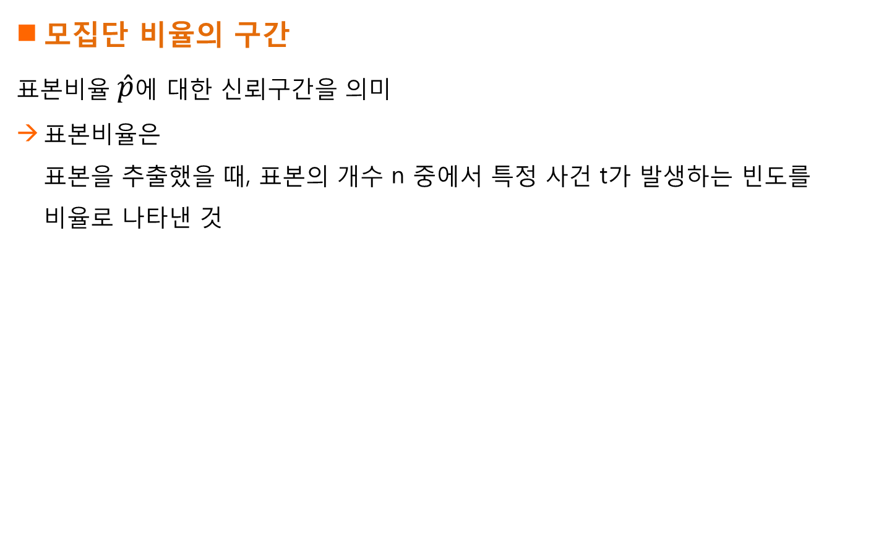
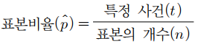
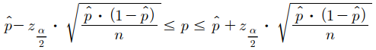
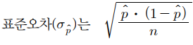
모집단 비율의 구간추정
표본이 충분히 클 때 표본비율의 신뢰구간은

Slide 45
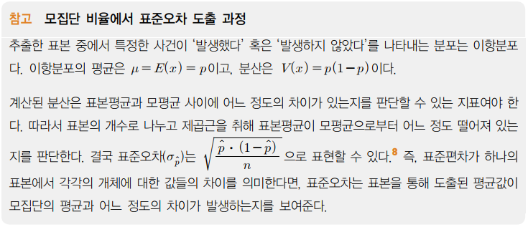
모집단 비율의 구간추정

Slide 46

모집단 비율의 구간추정

Slide 47

모집단 비율의 구간추정 (예제 풀이)
77곳의 주유소 표본 중 5곳에서 용량의 차이
이므로
신뢰구간은
그러므로 전체 주유소의 0.98%~12.00%에서 주유해야 할 용량과 실제 주유된 용량에 차이가 발견될 수 있다.

Slide 48


모집단 비율의 구간추정 (예제 Excel 풀이)

Slide 49




모집단 비율
표본의 크기 결정
모집단의 비율을 추정하는 경우에도 표본의 크기를 어느 정도로 해야 할지 가늠해야 하는데, 신뢰구간의 오차한계를 어느 정도로 할 것인지를 먼저 정하면 적절한 표본의 개수를 결정할 수 있다.
표본비율에서 상한과 하한을 결정하는 가
오차한계 $d$를 넘지 않아야…
▶표본의 개수 $n$은

Slide 50

모집단 비율

Slide 51

모집단 비율 (예제 풀이)
이므로 표본의 개수는
따라서 최소 73명을 표본으로 설정해야 한다.

Slide 52

모집단 비율 (예제 Excel 풀이)

Slide 53



모집단 분산의 구간추정
분산이 $σ^{2} 인 모집단으로부터 n의 표본을 추출해서 표본분산 s^{2} 를 계산하면,$
자유도가 $(n−1)$인 $χ^{2 }분포를 따르며$
으로 나타낸다.

Slide 54



모집단 분산의 구간추정
$$X^{2 }분포는 정규분포의 모양을 따르지 않기 때문에$$ 하한과 상한을 동일하게 표현하지 않고, 신뢰구간을 나타내면
따라서 모집단 분산의 신뢰구간은

Slide 55


모집단 분산의 구간추정

Slide 56

모집단 분산의 구간추정

Slide 57

모집단 분산의 구간추정 (예제 풀이)
이므로
신뢰구간은

Slide 58


모집단 분산의 구간추정 (예제 Excel 풀이)

Slide 59


모집단 분산의 구간추정 (예제 Excel 풀이)

Slide 60


모집단 분산의 구간추정 (예제 Excel 풀이)

Slide 61


모집단 분산의 구간추정 (예제 Excel 풀이)

Slide 62


모집단 분산의 구간추정 (예제 Excel 풀이)

